Slide 1
Kasus-kasus sederhaha
MI1274 — Algoritma & Pemrograman Lanjut Genap 2015-2016
Disusun Oleh:
Reza Budiawan
Untuk:
Tim Dosen Algoritma & Pemrograman Lanjut
Hanya dipergunakan untuk kepentingan pengajaran di lingkungan Fakultas Ilmu Terapan, Universitas Telkom

Slide 2
Kasus 1
Buatlah sebuah program sederhana yang meminta masukan “nama barang” dan “harga barang”, lalu hitung nilai beli barang tersebut setelah didiskon 30% dari harga awal.
Tampilkan dalam format currency (mata uang).
Format currency yang digunakan adalah format rupiah.

Slide 3
Kasus 1: hal yang perlu diperhatikan
Untuk meminta masukan, gunakan class Scanner dari package java.util (harus terdapat import).
Menggunakan format currency dapat dilakukan dengan DecimalFormat dan DecimalFormatSymbol dari package java.text
Kodekan dengan rapi dan baik.

Slide 4
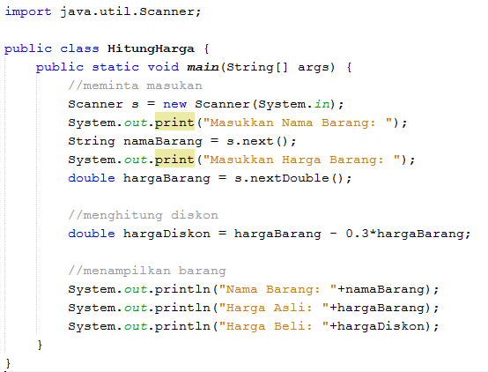
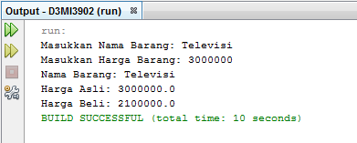
Penyelesaian Kasus 1

Slide 5
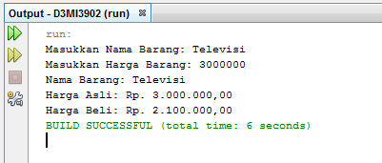
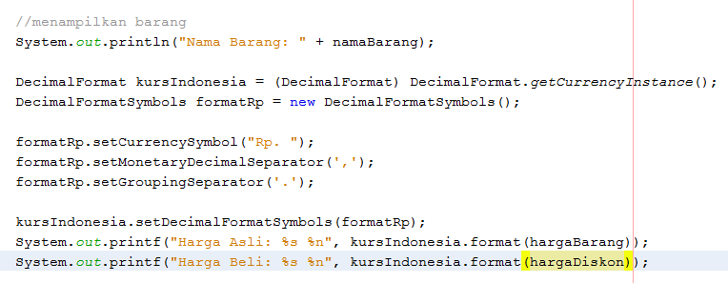
Penyelesaian Kasus 1 (menampilkan harga)
Potongan kode:

Slide 6
Kasus 2
Buatlah sebuah array dengan isi sebagai berikut:
Mintalah sebuah angka dari pengguna, lalu program akan mengeluarkan isi beserta indeks dari array yang nilainya lebih besar dari masukan pengguna.
32 | 11 | 71 | 3 | 4

Slide 7
Kasus 2: hal yang perlu diperhatikan
Karena indeks perlu ditampilkan, pastikan menggunakan perulangan yang menggunakan indeks.
Enhanced for dapat digunakan jika dimaksudkan untuk menampilkan seluruh isi array.
Kodekan dengan rapi dan baik.

Slide 8
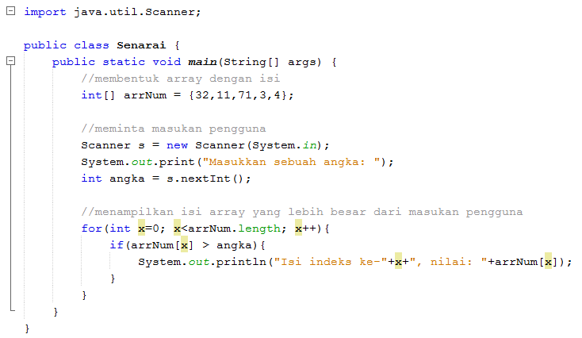
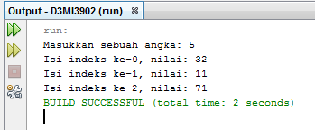
Penyelesaian Kasus 2

Slide 9
End Of Slide…

